Slide 1









Sistema Integrado de Aprendizagem Ativa
S.I.N.A

Slide 2



O QUE É?
Um Sistema composto por uma câmera com scanner sobre um tripé e conectado a um Site que utilizaria um sistema parecido com o do Plickers (Escaneia cartões com QR codes para ler as respostas de cada aluno).

Slide 3



COMO?
A câmera seria posicionada a frente da sala sobre o Tripé e voltada para os alunos.
Seriam fabricados por fabricação digital (Maker) os cartões em MDF com marcadores visuais. Cada orientação do cartão representa uma alternativa: A, B, C ou D.
O Sistema, posicionado à frente da sala, utiliza o scan com Open CV para escanear todos os cartões de uma única vez, caso algum cartão se encontre em um ponto cego, a câmera pode ser movida sobre o tripé.

Slide 4


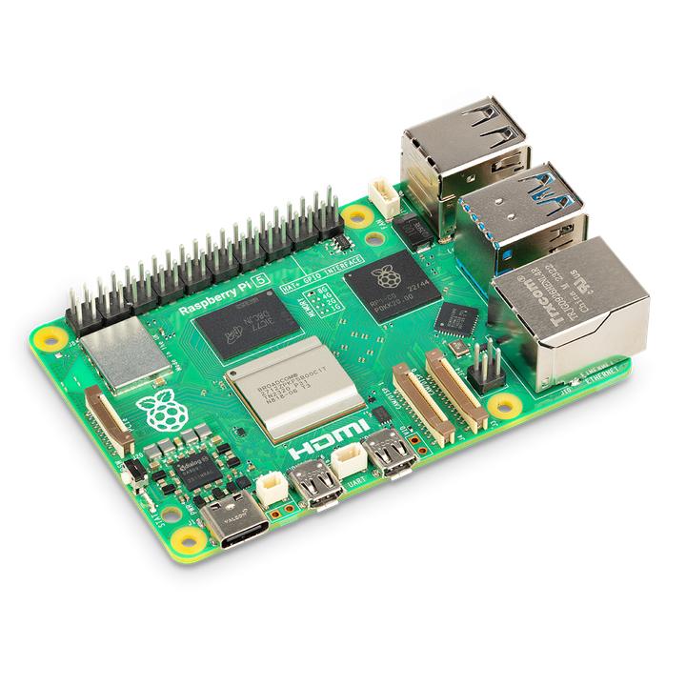

COMO²
Ao realizar o scan, o sistema processa os dados e busca as questões diretamente em um servidor local como um Raspbarry Pi que pertence a rede SESI.
Ao final, o professor recebe um relatório de desempenho no site. É uma solução que valoriza o ecossistema do Sesi não dependendo de meios externos, trazendo autonomia tecnológica para a rede e transforma a experiência de aprendizagem em algo coletivo.

Slide 5


VANTAGENS E MELHORIAS
Elimina a necessidade de tablets ou celulares, sem precisar burlar a lei (15.100/2025), fazendo com que os professores possam passar alguns quizzes sobre a matéria de maneira mais fácil e efetiva, dependendo do engajamento, pode até ser usado como atividade de recuperação.

Slide 6
VANTAGENS E MELHORIAS²
Com a criação de um ciclo de feedback imediato. Para estimular o engajamento, os dados alimentam um Ranking Dinâmico em Power BI que pode ser exibido nas TVs da unidade, incentivando a participação individual e entre turmas.

Slide 7





SITE
O site possuirá duas possibilidades de login – Professor (com as tabelas de porcentagem de erro e acerto dos alunos e turmas, o desempenho nas atividades e quais questões possuem mais erros) e Aluno (com seu desempenho individual e classificação na turma e escola).

Slide 8


REQUISITOS FUNCIONAIS
(dos Professores)
[RF001] Tela de cadastro do professor, onde ele selecionará que é um professor e colocaria suas informações, Email educacional e Senha.
[RF002] Tela com as tabelas de porcentagem de erro e acerto dos alunos e das turmas, com relação entre si e com a rede SESI, o desempenho nas atividades e quais questões possuem mais erros.

Slide 9
REQUISITOS FUNCIONAIS
(dos Alunos)
[RF001] Tela de cadastro do aluno, onde ele selecionará que é um aluno e colocará suas informações, Email educacional e Senha.
[RF002] Tela que mostra seu desempenho individual e classificação na turma, escola e a rede SESI

Slide 10
REQUISITOS NÃO FUNCIONAIS
Requisitos não funcionais:
[NF001] O site deve aguentar no mínimo 10000 acessos simultâneos para que a rede SESI possa ter uma boa estabilidade
[NF002] O site deve estar disponível durante todo o horário escolar
[NF003] Os dados individuais dos alunos devem ser acessíveis apenas pelo próprio aluno e professores autorizados.
[NF004] O sistema web deve funcionar nos navegadores Chrome, Edge e Firefox.
[NF005] O acesso deve ser feito apenas com e-mail institucional e senha criptografada, podendo ser alterada depois a senha.

Slide 11
REQUISITOS NÃO FUNCIONAIS²
Requisitos não funcionais aluno:
[NF001] A interface do aluno deve ser simples e compreensível, permitindo visualização do desempenho sem necessidade de treinamento.
[NF002] O sistema deve estar acessível aos alunos fora do horário de aula para consulta de desempenho.

Slide 12


OBRIGADO!
Guilherme Barichello
Vitor Rafael Parisato
Pietro Broleze
Felipe Martins
Bruno Vascon

